Slide 1
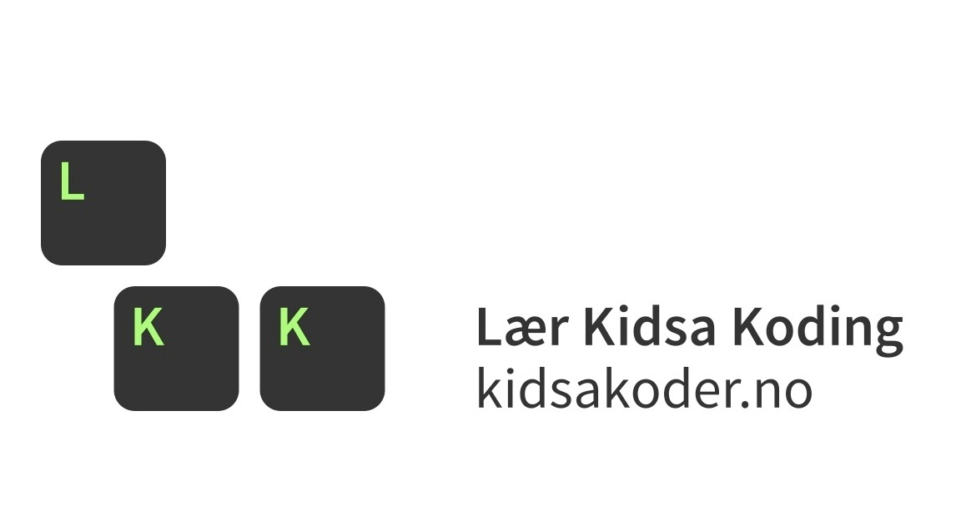
Konferanse 15. november
For lærere og entusiaster

Slide 2

For lærere på dagen, for ALLE på kvelden
www.kidsakoder.no/konferanse
www.kidsakoder.no/kveldskonferanse

Slide 3

Uken 9. – 13. Desember www.kidsakoder.no/kodetimen

Slide 4
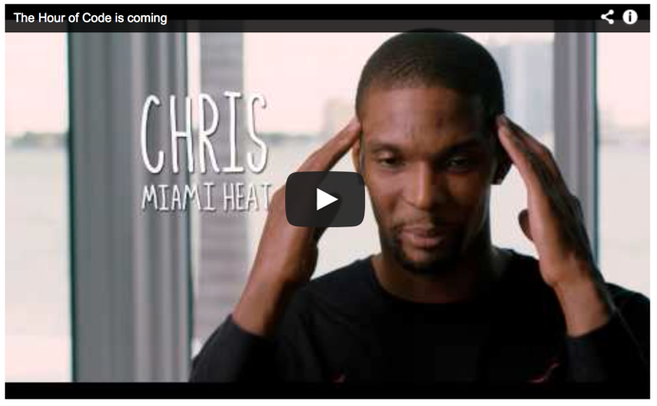



Slide 5

Ambisjon: Alle elever skal få kode én time
Selvforklarende opplæring
www.kidsakoder.no/kodetimen

Slide 6
Her lever kodetimen:
www.kidsakoder.no/kodetimen
(går live i løpet av noen dager)

Slide 7
Her finner du PDF du kan sende til skolen:
/kodetimen/informasjonsskriv

Slide 8
Her kan klassene melde seg inn:
/kodetimen/innmelding
...da får vi plottet det inn på kartet

Slide 9
Her kan de finne undervisningsopplegg
/kodetimen/undervisningsopplegg

Slide 10
Her kan elevene registrere at de er ferdige:
/kodetimen/ferdig
Da ser vi hvor mange som gjorde det

Slide 11
Vi trenger hjelp! Du kan:
Ta det opp med din skole!
Hjelpe til på din skole
Hjelpe til med å oversette opplegg
Hjelp til med QA
Snakke om det på arbeidspla
Få arbeidsgiver til å støtte det
Hjelp til med spredning i media
Bli med i kodetime-gruppa: www.kidsakoder.no/grupper/kodetimen
Vil du bistå? Si fra til prosjektleder Line Moseng linemos@gmail.com
Det kommer infoskriv og kampanje om noen dager

